Slide 1
NO CONFIAR EN LOS HOMBRES. JEREMIAS.17:5.
INTRODUCCIÓN:
Él profeta Jeremías exhorta al pueblo a no confiar en el hombre, en cuanto a la salvación.
“Por que maldito el hombre, que confía en el hombre”.
En este estudio veremos que no debemos de poner la confianza en el hombre y más cuando se trata de nuestra salvación, ya que nuestra confianza en la salvación solo es en Dios.
Jeremias.17:7.
Bendito es el hombre que confía en el SEÑOR, cuya confianza es el SEÑOR.

Slide 2
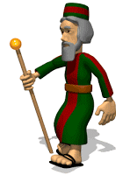
La confianza en el hombre trae muchas desilusiones y al final nuestra perdida de la salvación, y no debemos de jugar con nuestra salvación.
Muchos hermanos lamentablemente están depositando su confianza en el predicador, lo están siguiendo ciegamente.
Y eso no debe ser así.
Hermanos pongamos nuestra confianza en Dios quien es El Unico que no nos va a fallar y va a estar siempre con nosotros, y nos dará la salvación en el juicio final.

Slide 3
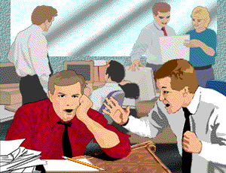
MALDITO EL HOMBRE QUE CONFIA EN EL HOMBRE. JEREMIAS.17:5.
Así dice el SEÑOR: Maldito el hombre que en el hombre confía, y hace de la carne su fortaleza, y del SEÑOR se aparta su corazón.
Él hombre que pone su confianza en el hombre, esta bajo maldición, ya que al poner la confianza en el hombre, sé esta olvidando de Dios, le esta dando la espalda a Dios.
A aquel que es El Unico que le puede salvar y dar la vida eterna.

Slide 4
Ya que la ayuda del hombre es en vano.
Salmos.60:11.
Danos ayuda contra el adversario, pues vano es el auxilio del hombre.
Pero en Dios haremos proeza.
V.12.
En Dios haremos proezas, y El hollará a nuestros adversarios.
Solo con Dios podemos salir adelante.
Por eso es mejor refugiarse en el Señor, que confiar en el hombre.

Slide 5
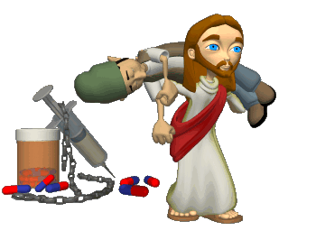
Salmos.118:8.
Es mejor refugiarse en el SEÑOR que confiar en el hombre.
Ni en los príncipes.
V.9.
Es mejor refugiarse en el SEÑOR que confiar en príncipes.
Que aunque tengan mucho poder no pueden salvarnos.
Ya que en el hombre no hay salvación.
Salmos.146:3.
No confiéis en príncipes, ni en hijo de hombre en quien no hay salvación.

Slide 6
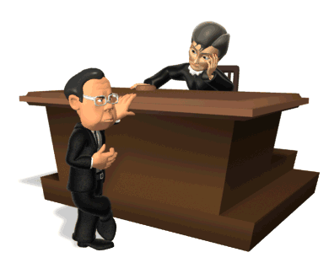
Es por eso que no debemos amar la gloria de los hombres.
Juan.12:43.
Porque amaban más el reconocimiento de los hombres que el reconocimiento de Dios.
Ya que es vana y pasajera.
Ni gloriarnos en ellos.
I Corintios.3:21.
Así que nadie se jacte en los hombres, porque todo es vuestro:
Confiar en los hombres resultara en nuestra perdición eterna.

Slide 7
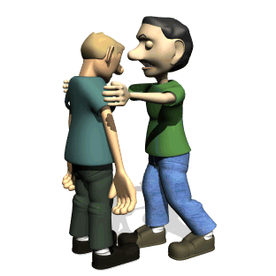
LO QUE LOS HOMBRES HACEN:
Los hombres hacen tropezar al fiel.
Mateo.18:7.
¡Ay del mundo por sus piedras de tropiezo! Porque es inevitable que vengan piedras de tropiezo; pero ¡ay de aquel hombre por quien viene el tropiezo!
Lo que los hombres hagan para salvarse, si no es de Dios. Perecerá.
Hechos.5:38.

Slide 8
Por tanto, en este caso os digo: no tengáis nada que ver con estos hombres y dejadlos en paz, porque si este plan o acción es de los hombres, perecerá;
Todo lo que el hombre haga, sin Dios es inútil.
Es por eso que no los debemos de adorar tampoco.
Hechos.10:25-26.
Y sucedió que cuando Pedro iba a entrar, Cornelio salió a recibirlo, y postrándose a sus pies, lo adoró.
V.26.

Slide 9
Mas Pedro lo levantó, diciendo: Ponte de pie; yo también soy hombre.
Ningún hombre por muy poderoso que sea en este mundo, debe ser adorado.
Por que al único que se debe adorar es a Dios.
Mateo.4:10.
Entonces Jesús le dijo*: ¡Vete, Satanás! Porque escrito está: "AL SEÑOR TU DIOS ADORARAS, Y SOLO A EL SERVIRAS."
Por eso no debemos de agradar a los hombres.

Slide 10
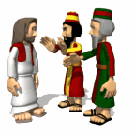
I Tesalonicenses.2:4.
sino que así como hemos sido aprobados por Dios para que se nos confiara el evangelio, así hablamos, no como agradando a los hombres, sino a Dios que examina nuestros corazones.
Pero muchos fieles quieren agradar al predicador, a la esposa, a la familia, a sus amigos.
Si todavía agradamos a los hombres, no vamos agradar a Dios.
Gálatas.1:10.

Slide 11
Porque:
¿busco ahora el favor de los hombres o el de Dios? ¿O me esfuerzo por agradar a los hombres?
Si yo todavía estuviera tratando de agradar a los hombres, no sería siervo de Cristo.
No busquemos el favor de los hombres, sino El de Dios.
Hermanos pongamos nuestra confianza en Dios, ya que si la ponemos en los hombres nos vamos a condenar.
Miremos el ejemplo de este profeta que confío en un anciano.
I Reyes.13:1-29.

Slide 12
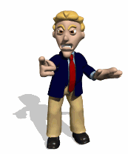
Y por confiar en él su final fue duro, así nos pasará a nosotros si confiamos en el hombre.
Nuestra confían siempre debe estar en El Señor.
Salmos.18:1-2.
Para el director del coro. Salmo de David, siervo del SEÑOR, el cual dirigió al SEÑOR las palabras de este cántico el día que el SEÑOR lo libró de la mano de todos sus enemigos, y de la mano de Saúl. Y dijo: Yo te amo, SEÑOR, fortaleza mía.
V.2.

Slide 13
El SEÑOR es mi roca, mi baluarte y mi libertador; mi Dios, mi roca en quien me refugio; mi escudo y el cuerno de mi salvación, mi altura inexpugnable.
Ya que el que confía en Dios “Es bienaventurado”.
Salmos.2:12.
Honrad al Hijo para que no se enoje y perezcáis en el camino, pues puede inflamarse de repente su ira. ¡Cuán bienaventurados son todos los que en El se refugian!
Salmos.34:8.

Slide 14
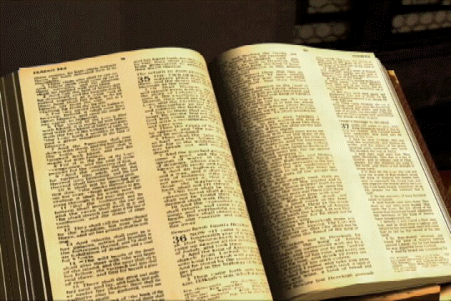
Probad y ved que el SEÑOR es bueno. ¡Cuán bienaventurado es el hombre que en El se refugia!
Proverbios.16:20.
El que pone atención a la palabra hallará el bien, y el que confía en el SEÑOR es bienaventurado.
Y es por eso que debemos de alegrarnos si confiamos en El.
Salmos.5:11.
Pero alégrense todos los que en ti se refugian; para siempre canten con júbilo, porque tú los proteges; regocíjense en ti los que aman tu nombre.
Por eso ninguno que confía en Dios será condenado.
Salmos.34:22.

Slide 15
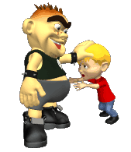
El SEÑOR redime el alma de sus siervos; y no será condenado ninguno de los que en El se refugian.
Si confiamos en Dios prosperaremos.
Proverbios.28:25.
El hombre arrogante suscita rencillas, mas el que confía en el SEÑOR prosperará.
No temamos a los hombres.
Ni confiemos nuestra salvación a ellos.
Por que nos van a llevar a la condenación.
Confiemos en Dios.

Slide 16
CONCLUSIÓN:
Maldito el hombre que confía en el hombre, no debemos de confiar en el hombre por que el hombre no nos puede salvar, Dios si nos puede salvar.
Hermanos dejemos de poner nuestra confianza en los hombres o predicadores.
Que aunque sean muy sinceros, pueden fallar y nos pueden llevar a la condenación.
Nuestra salvación solo esta en Dios, El es El único que nos puede salvar.
Confiemos en Dios, no en los hombres.

Slide 17
DIOS NOS BENDIGA A TODOS.

